Slide 1
Социально-экономическое
развитие Копейского городского округа
в 2025 году

Slide 2
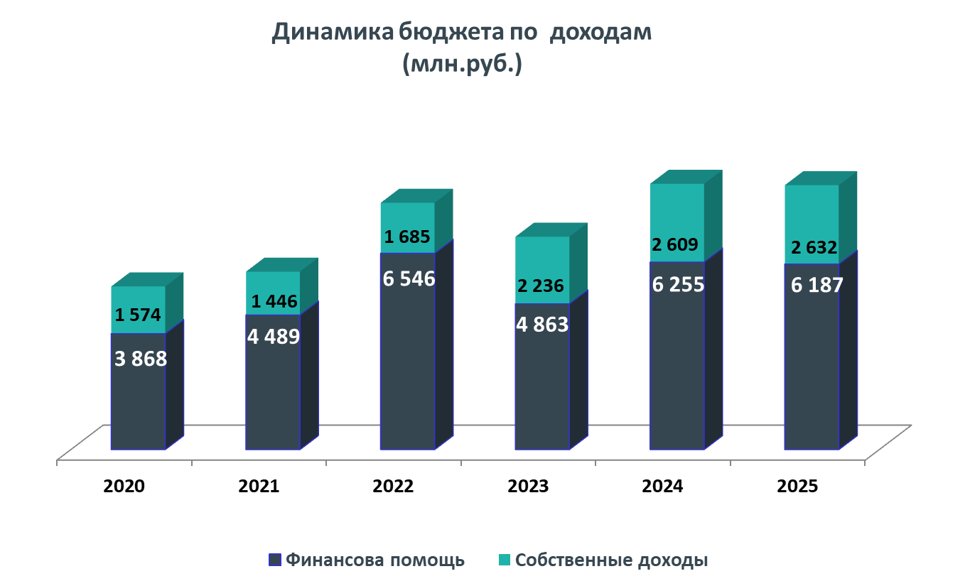
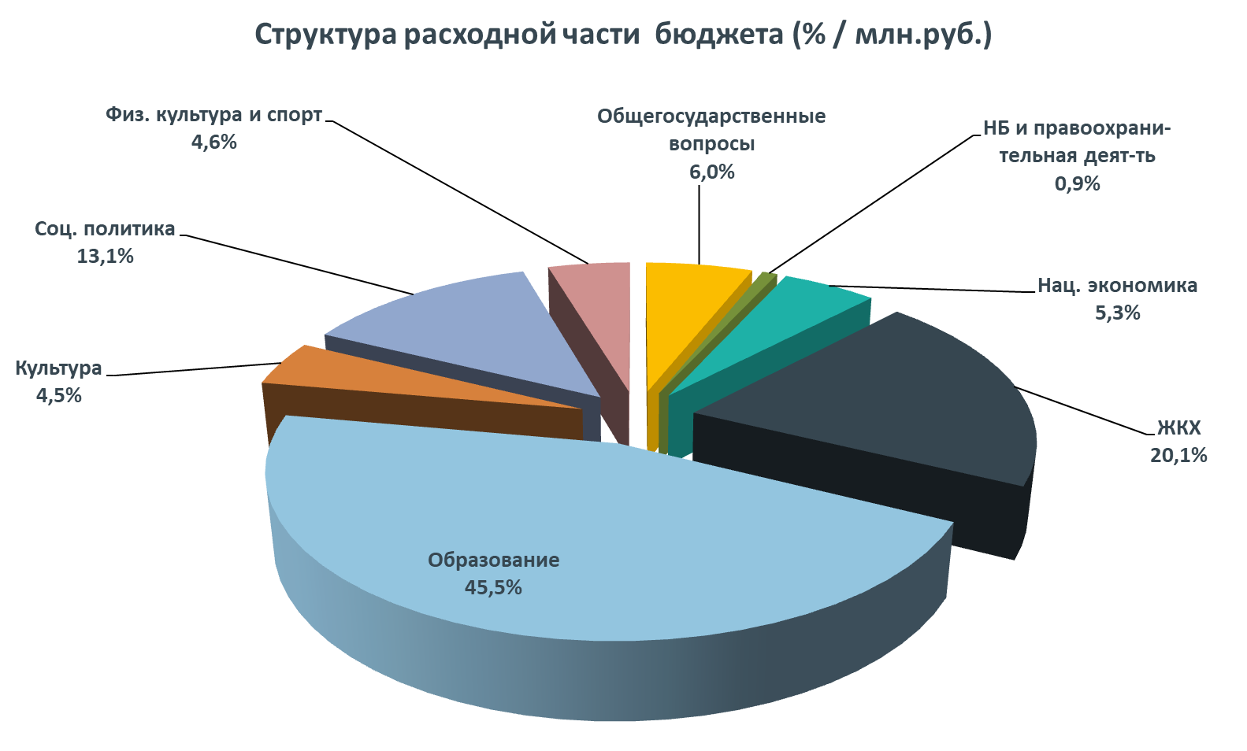
Бюджет Копейского городского округа
Уточненный бюджет на 01.07.2025:
Бюджет по доходам – 8 млрд 819 млн рублей, из них:
Собственные доходы – 2 млрд 632 млн рублей (29,8%)
Средства, получаемые из областного бюджета – 6 млрд 187 млн рублей (70,2%)
Муниципальный долг – 0 млн рублей
Бюджет по расходам – 9 млрд 027 млн рублей
Источник покрытия дефицита – остатки средств на счете по состоянию на 01.01.2025 (208 млн рублей)
8 231
8 865
8 819
7 099
5 442
5 935

Slide 3
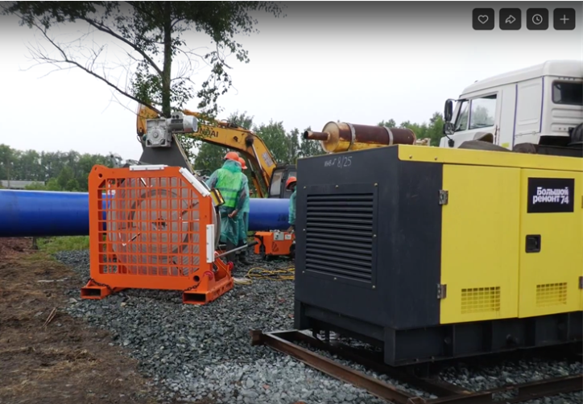
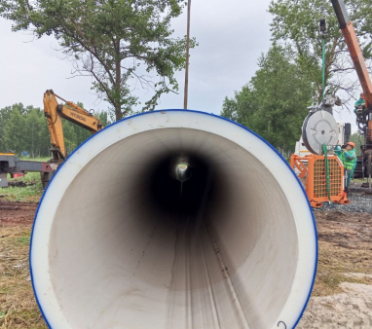
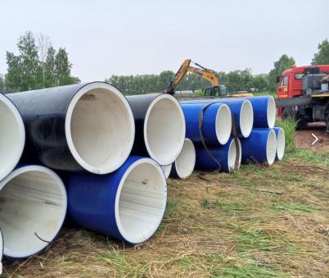
Модернизация системы ЖКХ
Газоснабжение
Передан в безвозмездное пользование АО «Газпром газораспределение Челябинск» построенный в 2024 году газопровод высокого давления в поселках Зуевка, Заозерный и Константиновка протяженностью 11 км.
Осуществляются мероприятия по догазификации:
заключено 1433 договора с собственниками домовладений;
проведен газопровод до границ 961 участка;
осуществлено подключение 430 домовладений.
Водоснабжение и водоотведение
С 27.05.2025 начаты строительно-монтажные работы по проекту реконструкции водовода Д-800 мм Челябинск-Копейск протяженностью 23,5 км. Строительная готовность – 10%, окончание работ – декабрь 2025 года.
Реализуется проект по реконструкции системы водоотведения:
ведется строительство самотечного канализационного коллектора от ул. Сутягина до ОСК на оз. Курлады протяженностью 4,9 км. Строительная готовность – 84,5%, окончание работ - сентябрь 2025 года;
осуществляется проектирование 1 этапа реконструкции очистных сооружений канализации на оз. Курлады с увеличением их мощности с 12 до 25 тыс.м³/сутки.
Проходит госэкспертизу проект «Строительство системы водоснабжения в п. Заозерный Копейского городского округа» (14,8 км сетей; 3,1 млн рублей). Cрок получения – 3 квартал 2025.
Теплоснабжение
В мае 2025 года завершен капитальный ремонт наружных тепловых сетей в Бажовском жилом массиве (1,3 км; 15,0 млн рублей)
Строительство самотечного канализационного коллектора от ул. Сутягина до ОСК на оз. Курлады

Slide 4
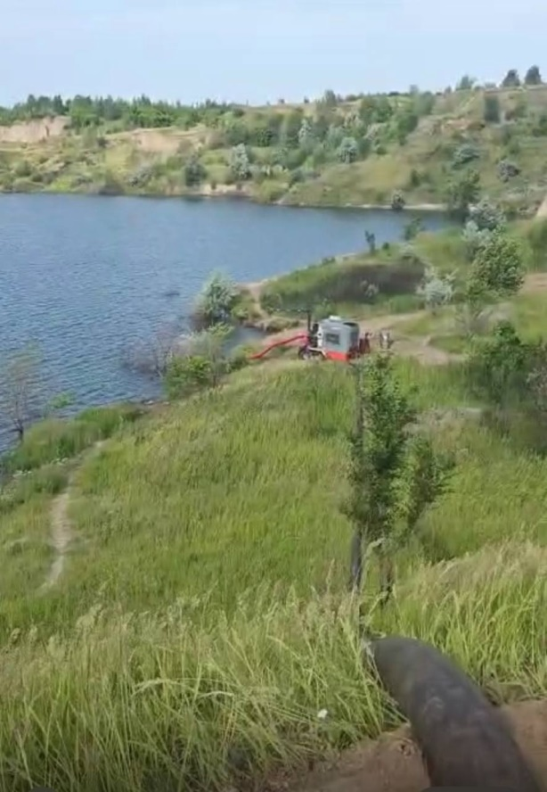
Мероприятия по водопонижению
Выделено на мероприятия по водопонижению и предупреждению чрезвычайных ситуаций – 86,6 млн рублей.
Осуществлены мероприятия по:
прочистке водоотводных канав в мкр Новостройка;
понижению воды в прудах-испарителях и их углублению (откачано 81,5 тыс. м³ воды);
откачке воды из оз. Синеглазово (откачано 3 410 тыс. м³ воды);
откачке воды из карьера шахты «Красная Горнячка» (откачано 753,6 тыс. м³ воды);
установке насосных станций и откачке воды в:
карьере бывшей шахты № 45 (откачано 110 тыс. м³ воды);
карьере «Копейский машиностроительный завод» (откачано 111 тыс. м³ воды).
Перекачивающая станция шахты
«Красная горнячка»

Slide 5
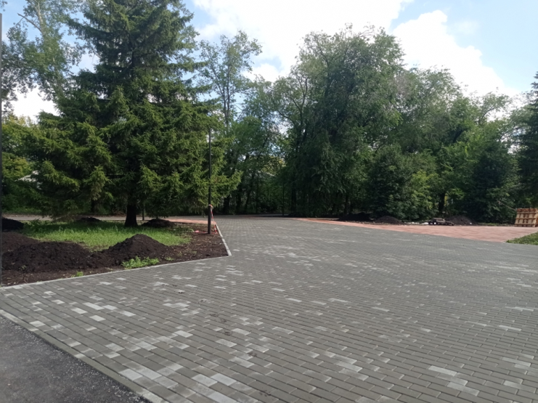
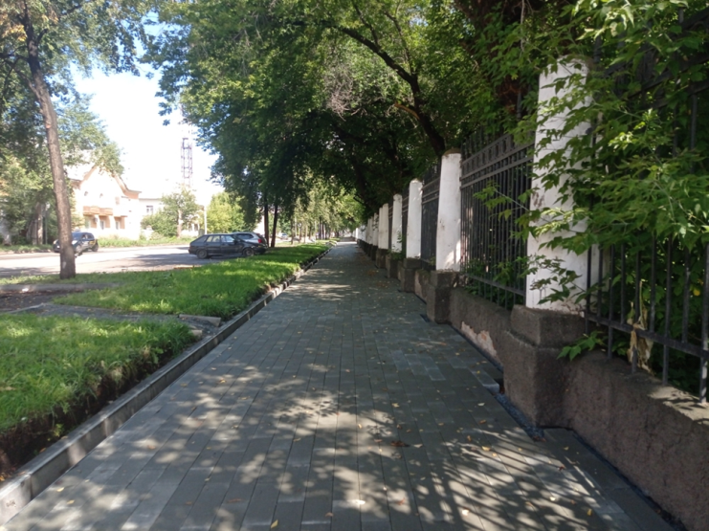
Благоустройство городской среды
Осуществляется благоустройство 4-х общественных территорий в рамках ФП «Формирование комфортной городской среды» НП «Инфраструктура для жизни» (47,2 млн рублей) и 3-х территорий в рамках инициативного бюджетирования (14,9 млн рублей). Степень готовности территорий:
сквер им. Карла Маркса - 68%
сквер Борцам Революции по ул. Борьбы - 68%
пешеходная зона вдоль Городского парка по ул. Борьбы - 67%
сквер за ДК им. Маяковского ул. Коммунистическая, 12 - 67%
cквер им. Калинина М.И. – 100%
детская площадка по ул. Леваневского – 60%
студенческий сквер (ул. Ленина, 40) – 0%
По итогам голосования 2025 года из 8 заявленных территорий в 2026 году будут благоустроены 7:
сквер Павшим шахтерам
сквер 60 лет Победы
сквер по пр. Ильича
сквер в районе ДК им. П.П. Бажова
сад шахтеров в районе школы № 45 по ул. Мира
пешеходная зона по ул. Борьбы, от дома № 19 до дома № 37
пешеходная зона в районе МДОУ «Детский сад №27» по ул. Томилова
Благоустройство сквера Борцам Революции по ул. Борьбы
(возле Городского парка)
Благоустройство пешеходной зоны вдоль Городского парка по ул. Борьбы

Slide 6
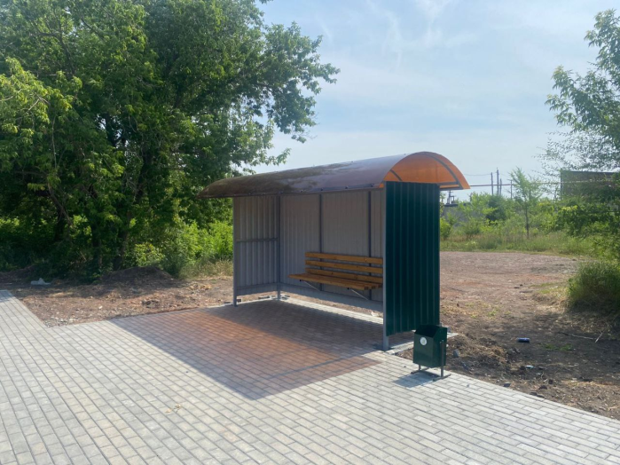
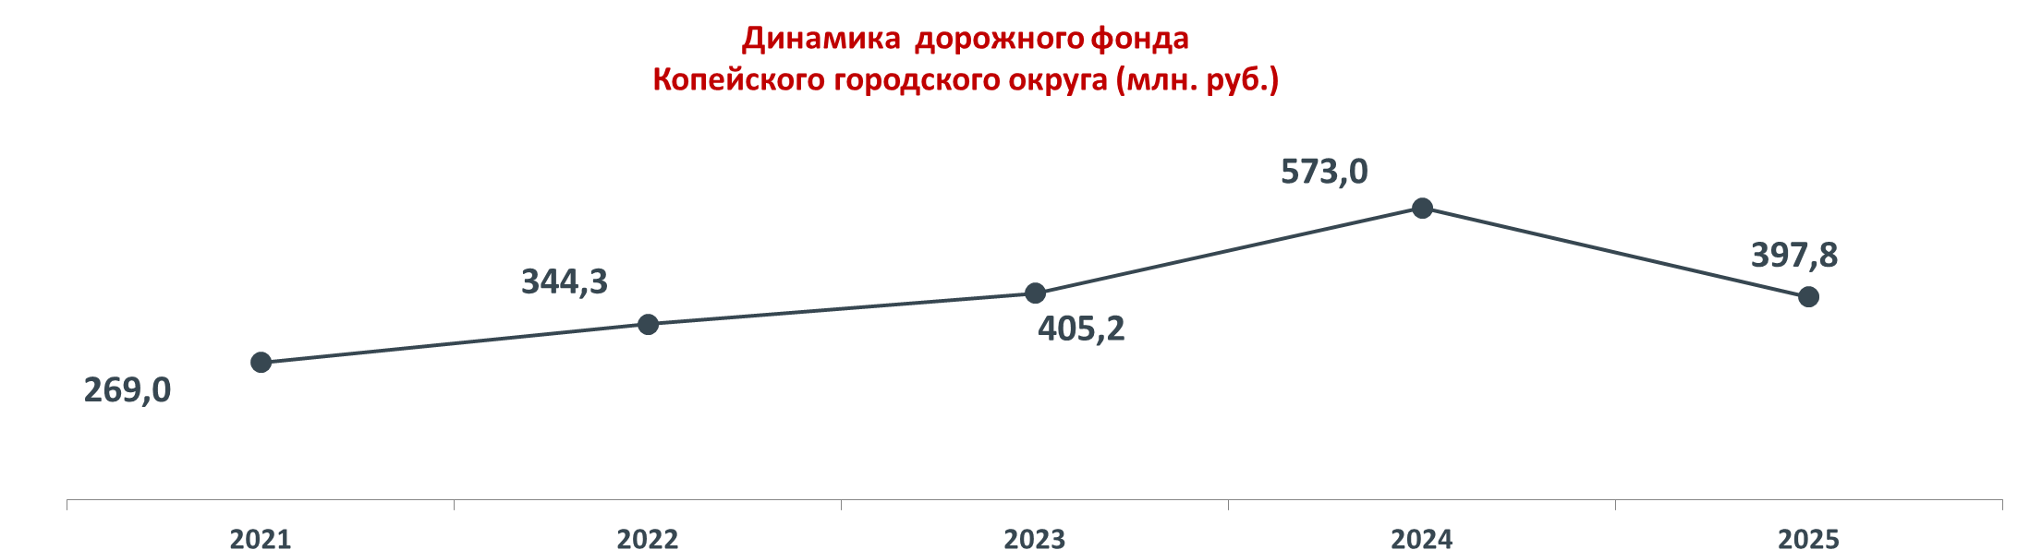
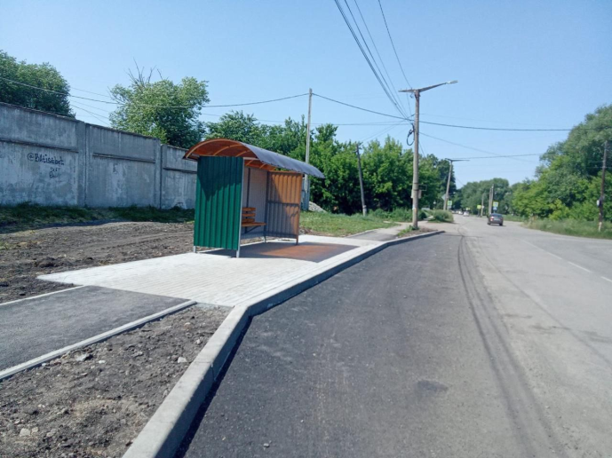
Улично-дорожная сеть
На ремонт, строительство и содержание улично-дорожной сети в 2025 году выделено 397,8 млн рублей, (ОБ – 192,7 млн рублей).
Осуществлено:
асфальтирование грунтовой автодороги по ул. Севастопольская в п. Горняк (2,9 тыс. м² )
«ямочный» ремонт автодорог площадью 14,7 тыс. м²
грейдирование грунтовых дорог с добавлением нового материала (14,7 тыс. м²)
грейдирование грунтовых автодорог протяженностью 526,66 км.
Ведётся:
обустройство 50 остановок (46,0 млн рублей);
строительство автомобильной дороги к детскому саду по ул. Жданова (12,2 млн рублей);
проектирование
реконструкции пр. Коммунистический (2 этап) (4,9 млн рублей);
строительства дороги по ул. Жданова (5,7 млн рублей);
Реализация 21 инициативного проекта направленных на асфальтирование межквартальных проездов и дворовых территорий (64,8 млн рублей):
реализовано - 12 проектов;
реализуется - 9 проектов.
Обустройство остановочных пунктов

Slide 7
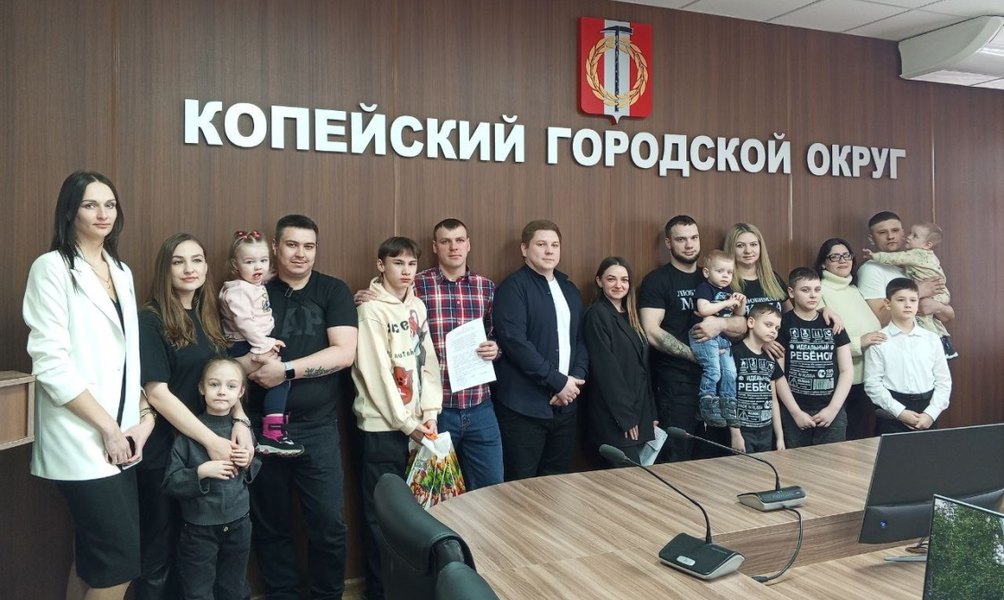
Работа с аварийным жилищным фондом
Планируется:
Расселение из 84 жилых помещений (7 домов) общей площадью 3,8 тыс. м²(441,2 млн рублей)
В настоящее время:
приобретено 52 жилых помещения общей площадью 2,2 тыс. м² (183,2 млн рублей);
выплачена выкупная стоимость собственникам 34 изымаемых аварийных жилых помещений (114,1 млн рублей).
Приобретение 32 благоустроенных квартир для детей-сирот, детей, оставшихся без попечения родителей и лиц из их числа (84,6 млн рублей).
В настоящее время приобретено 20 жилых помещений (51,6 млн рублей), из них:
предоставлено 12 благоустроенных квартир детям-сиротам;
оформляются документы на предоставление 8 квартир детям-сиротам
Получили сертификаты на улучшение жилищных условий 11 молодых семей (27,4 млн рублей)

Slide 8
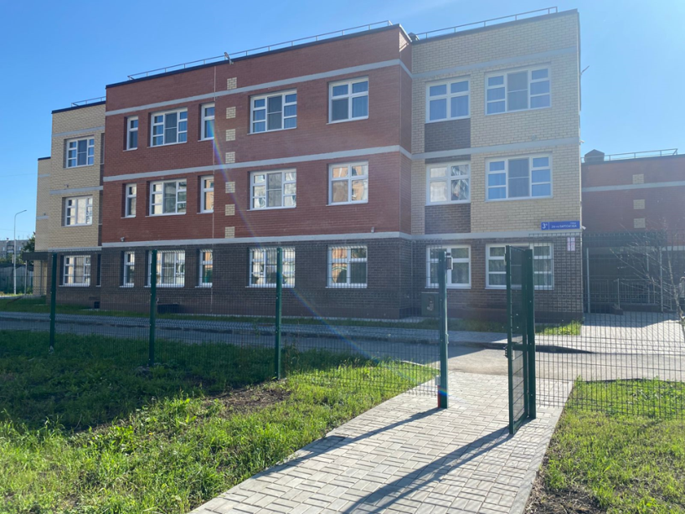
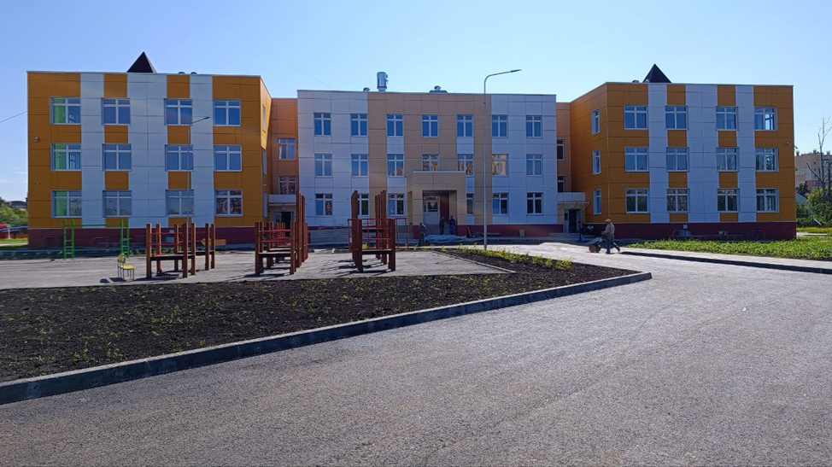
Муниципальная система образования
Новые объекты
30.03.2025 введен в эксплуатацию детский сад на 120 мест по ул. 26 Партсъезда, 3Б (266,6 млн рублей).
Ведется работа по получению лицензии на право вести образовательную деятельность.
Ведется строительство:
детского сада на 350 мест по ул. Жданова, 30А (320,7 млн рублей). Строительная готовность - 99%. 05.08.2025 – итоговая проверка Главного управления государственного строительного надзора Челябинской области.
школы на 500 мест по ул. Северная (851 млн рублей). Строительная готовность - 4%. Ввод в эксплуатацию – декабрь 2026 года.
Направлены в госэкспертизу проекты строительства детских садов (срок получения заключений – 3 квартал 2025 года):
на 75 мест по ул. Шоссейная, 64Б;
на 120 мест по пр. Победы, 50Г.
Детский сад на 120 мест по ул. 26 Партсъезда, 3Б
Детский сад на 350 мест по ул. Жданова, 30А

Slide 9
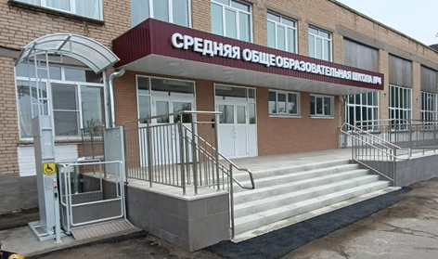
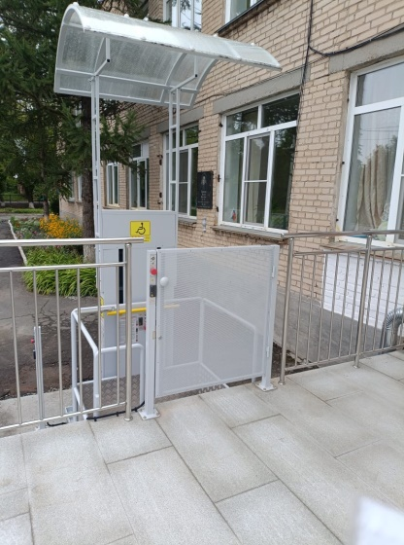
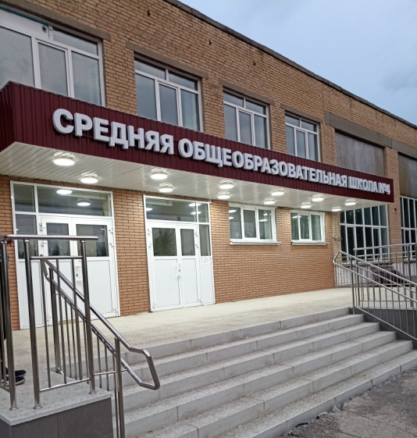
Муниципальная система образования
84,9 млн рублей направлено на проведение текущих и капитальных ремонтов образовательных учреждений и организаций дополнительного образования, укрепление МТБ и повышение антитеррористической и пожарной безопасности, в том числе:
капитальный ремонт и приобретение средств обучения МОУ «СОШ № 42» (17,5 млн рублей),
капитальный ремонт ограждения МОУ «СОШ № 44» (5,4 млн рублей),
ремонт кровли МОУ «СОШ № 47» (3,6 млн рублей),
ремонт кровли МДОУ «ДС № 51» (3,4 млн рублей),
капремонт АПС МОУ «СОШ № 48» (2,8 млн рублей),
устройство двух пожарных лестниц МДОУ ДС № 39,35 (1,03 млн рублей).
19,1 млн рублей направлено на реализацию 5 инициативных проектов.
Реализованы 4 проекта:
ремонт двух балконов в МУДО ДТДиМ ,
благоустройство и асфальтирование территории МДОУ «ДС № 27»,
благоустройство и асфальтирование территории МДОУ «ДС № 43»,
благоустройство центрального входа в МОУ «СОШ №4»,
Реализуется 1 проект:
ремонт туалетов в МОУ «СОШ № 48».
Благоустройство центрального входа в
МОУ «СОШ №4»

Slide 10
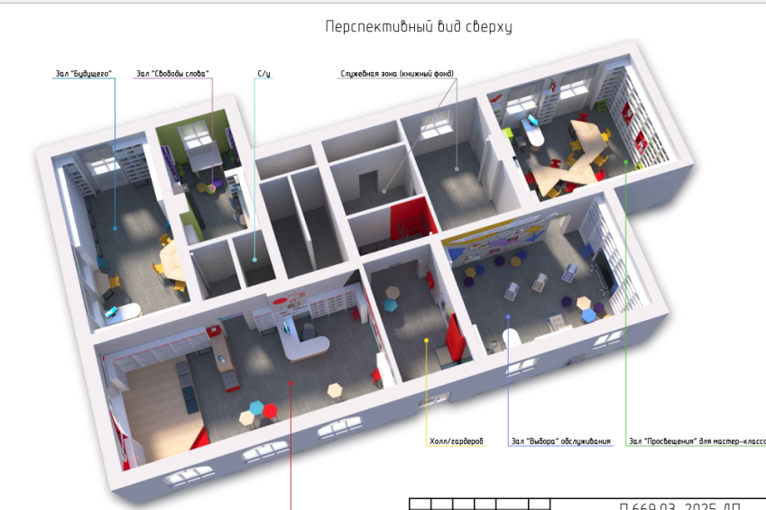
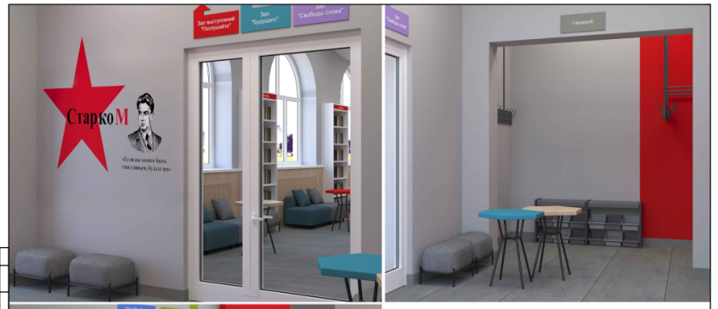
Культура
Ремонтные работы (83,5 млн. руб.):
завершены:
ДК Кирова – ремонт ограждения, установка окон (1,8 млн рублей);
ДК РМЗ – ремонт системы водоотведения (0,2 млн рублей);
ДК Лермонтова – ремонт потолка танцкласса (0,2 млн рублей);
ведутся
ДК Угольщиков, концертная часть, кап. ремонт (79,0 млн рублей);
ДК Угольщиков – ремонт туалета для доступа инвалидов, ремонт теплового узла (1,1 млн рублей);
ДК Калачево – ремонт крыльца (0,6 млн рублей);
ДК Петрякова – ремонт туалета (0,6 млн рублей).
Реализуются 4 инициативных проекта (14,8 млн рублей):
ДК Лермонтова – установка водяного пожаротушения, ремонт дренчерной завесы сцены, приобретение механики и одежды сцены (4,5 млн рублей);
ДК Кирова – ремонт спортзала (3,9 млн рублей);
ДК РМЗ – оборудование культурно-досуговой площадки (5,3 млн рублей);
Библиотека № 5, пос. Октябрьский – ремонтные работы и приобретение оборудования (1,1 млн рублей).
Разрабатываются ПСД на проведение ремонтных работ :
памятника М.И. Калинину, ДК РМЗ (0,8 млн рублей);
ремонт 2 этажа ДШИ № 2 (0,2 млн рублей).
Разработан дизайн-проект модельной библиотеки № 9 в пос. Старокамышинск (0,6 млн рублей).
Дизайн-проект модельной библиотеки № 9 в пос. Старокамышинск

Slide 11
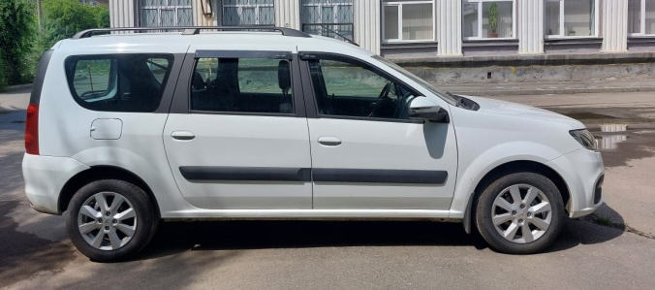
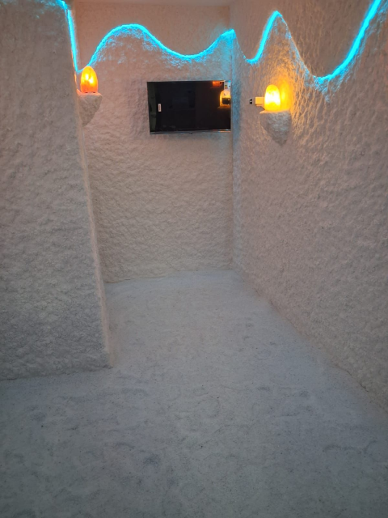
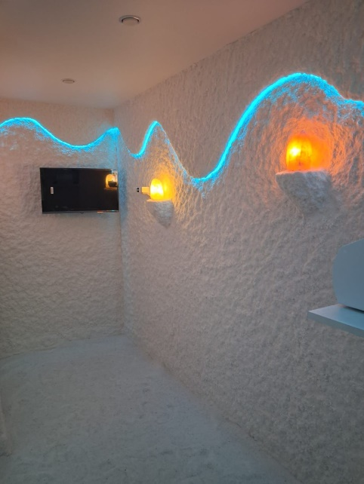
Физическая культура и спорт
Ведется строительство ФСК по ул. Жданова (349,0 млн рублей). Строительная готовность – 1,5%. Ввод в эксплуатацию – 30.11.2026.
36,1 млн рублей направлены на проведение текущих ремонтов учреждений спорта, укрепление их МТБ, в том числе:
МБУ ДО «СШ №4» (11,6 млн рублей) проведены работы по устройству основания под беговые дорожки, трибуны, дренаж в п. Октябрьский и приобретены спортивное оборудование, инвентарь и футбольная экипировка.
МБУ ДО «СШОР №2» (6,2 млн рублей) приобретены легковой автомобиль, велосипеды и спортивная экипировка.
МУ «Спортивные сооружения» (6,3 млн рублей) осуществлен ремонт асфальта на велодорожке.
Планируется в 2025 году осуществить газификацию ст. Химик.
Реализуются 3 инициативных проекта (6,4 млн рублей):
«Физкультурно-оздоровительный комплекс-территория здоровья» - приобретены кедровая бочка, соляная комната, массажное кресло, инфракрасная сауна, степ-платформа (1,6 млн рублей; МБУ «ФОК им. Э.Б. Булатова») ,
«Спорткомплекс п. Козырево» – благоустройство футбольного поля и беговой дорожки спортивно-культурного комплекса «ТОС Козырево» (3,8 млн рублей; МУ «Спортивные сооружения»),
приобретение оборудования для проведения спортивных мероприятий (1,0 млн рублей; АНО «Центр рукопашного боя»).
Автомобиль, приобретенные МБУ ДО «СШОР № 2»
Соляная комната (МБУ «ФОК им. Э.Б. Булатова»)

Slide 12


Спасибо за внимание!

